Slide 1
Copyleft
El primer paso hacia una
Cultura Libre

Slide 2
¿De que hablaremos?
AUTOR
OBRA

Slide 3
Algunas definiciones

Slide 4

Algunas definiciones
Dominio Público:
* Conjunto de bienes y derechos públicos ( no poseídos de forma privativa ) destinados al uso público.
* Una obras queda en el dominio público al expirar el plazo de protección de los derechos patrimoniales de autor.
* Implica que pueden ser utilizadas en forma libre respetando los derechos morales.

Slide 5
Algunas definiciones
Derechos de Autor
Conjunto de derechos que la ley concede al autor:
Patrimoniales: Exclusividad para la explotación de la obra hasta un determinado plazo.
Morales: Son ligados al autor de manera permanente y son irrenunciables e imprescriptibles.
Conexos: Protegen a personas distintas al autor, como pueden ser los artistas, interpretes, traductores, editores, productores, etc.

Slide 6

Algunas definiciones
Copyright
La protección del copyright se limita estrictamente a la obra.
Comprende en general la parte patrimonial de los derechos de autor.
El copyright es transferible!
Basicamente, permite la explotación monopólica de la obra por el(los) detentor(es) del copyright, por un período de tiempo determinado.

Slide 7

Algunas definiciones
¿COPYLEFT?
Copyleft describe un grupo de derechos aplicados a una obra. Nace dentro de la comunidad del Software Libre como una estrategia legal para “liberar” el Software.
Su objetivo es:
Garantizar ciertas libertades sobre la explotación y utilización de la obra y de sus obras derivadas.
Cualquier trabajo derivado de un trabajo con copyleft debe a su vez atenerse a los principios del copyleft

Slide 8
Cuenta la historia...

Slide 9
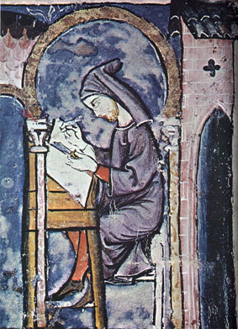
Cuenta la historia...
Monjes Copistas.
Antes de la invención de la imprenta, la literatura estaba confinada casi por completo a los monasterios.
Los monjes se dedicaban a la copia de libros a mano. Así perfeccionaban su aprendizaje religioso.
Cualquier persona era libre de realizar cuantas copias quisiese del libro que quisiese.
Era un trabajo laborioso y sobre todo muy lento.
No había por estos tiempos ninguna necesidad de regular esta actividad.

Slide 10
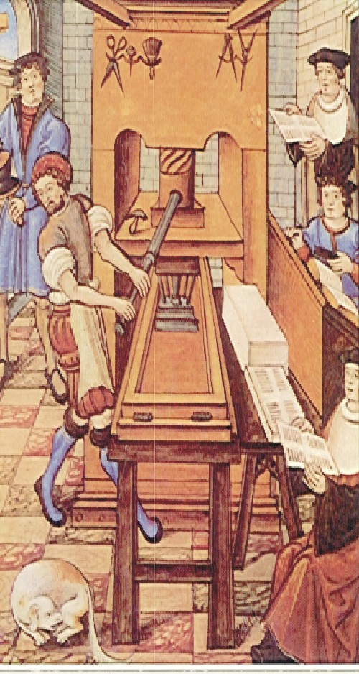
Cuenta la historia...
Y así comenzo todo
1710 - Estatuto de la Reina Ana: Primera norma sobre copyright de la historia.
La copia de libros se transformó en una actividad industrial. Los dueños querían ser los únicos habilitados para imprimir libros y poder proteger la inversión que implicaba montar una imprenta.
El parlamento aprueba esta ley que establece:
Todas la obras publicadas recibirían un plazo de derecho a copia (copyright) de 14 años, renovable por una vez si el autor se mantenía con vida (hasta 28 años de protección).
La corona otorgaba un Monopolio Artificial.

Slide 11
Cuenta la historia...
1787 - Constitución de EEUU: La cláusula del progreso
La Constitución de 1787 establece la cláusula del progreso que permite establecer en favor de los autores "derechos sobre la propiedad creativa" por tiempo limitado. (mapas, libros, cartas de navegación)
1790 - Copyright Act.
El Congreso EEUU la promulgó, creando un sistema federal de copyright y protegiéndolo por un plazo de 14 años renovable si el autor vivía a su vencimiento (máximo 28 años de protección).
Sólo se protegía el derecho de explotación de reimpresión para imprentas. No se incluía la obra artística

Slide 12
Cuenta la historia...
1791 - Ley de derecho de autor
Al final de la Revolución Francesa la Asamblea Nacional aprueba la primera Ley de derecho de autor en 1791.
Esta ley, protegía la obra artística en su totalidad. Considerandola como producción del autor.
Los derechos de autor franceses eran intrasferibles e irrenunciables.
Kant ---> “una obra, no puede separase de su autor”

Slide 13
Cuenta la historia...
Momeeeeeento...
Obtener más libros escritos y publicados?
Incremento de la actividad literaria, científica, etc... ?
Hablamos de un trato conveniente?
El público en general no podía hacer copias!
El público cedía una libertad que no puede ejercer, una libertad sin ningún valor práctico. A cambio, la sociedad se vería beneficiada.
La público cedía la libertad de copia, a cambio de algo de alto valor para la sociedad. El copyright, en sus inicios, realmente era un trato ventajoso.

Slide 14
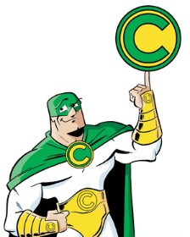
Cuenta la historia...
1790 - EEUU, el primer mundo.
Con los años, el titular del copyright obtuvo el derecho exclusivo a controlar cualquier "publicación" de su obra.
Sus derechos se extendieron, a cualquier "obra derivada".
El Congreso de EEUU incrementó el plazo del copyright en suscesivas oportunidades:
1831 - Máximo de 42 años de protección.
1909 - Máximo de 56 años de protección.
Y, a partir de los años 50, comenzó a extender los plazos existentes en forma habitual (1962, 1976 y 1998), llegando a una protección de 70 años post mortem!

Slide 15
Cuenta la historia...
Argentina no puede ser menos...
1933 Ley Noble.
La Ley 11.723 (Ley Noble) estableció en 30 años la protección de las obras después de la muerte del autor.
1967 Convenio de Berna.
Argentina firma y extiende el plazo después de la muerte del autor a 50 años.
1997 Argentina se suma al “primer mundo”.
Otra vez se modifica la ley argentina para que el lapso post-mortem llegara a los 70 años (hoy vigentes).

Slide 16
Copyleft,
el primer paso

Slide 17
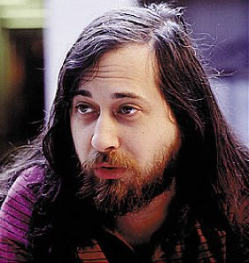
Copyleft, el primer parche
“Ataques incipientes y concretos...”
A principios del 80, Richard Stallman estaba elaborando un intérprete de Lisp que interesó a la compañía Symbolics. Stallman accedió a proporcionarles una versión del intérprete bajo dominio público, sin restricciones iniciales.
Más tarde, la empresa amplió y mejoró el software original, pero cuando Stallman quiso acceder a dichas modificaciones, la compañía se negó.

Slide 18
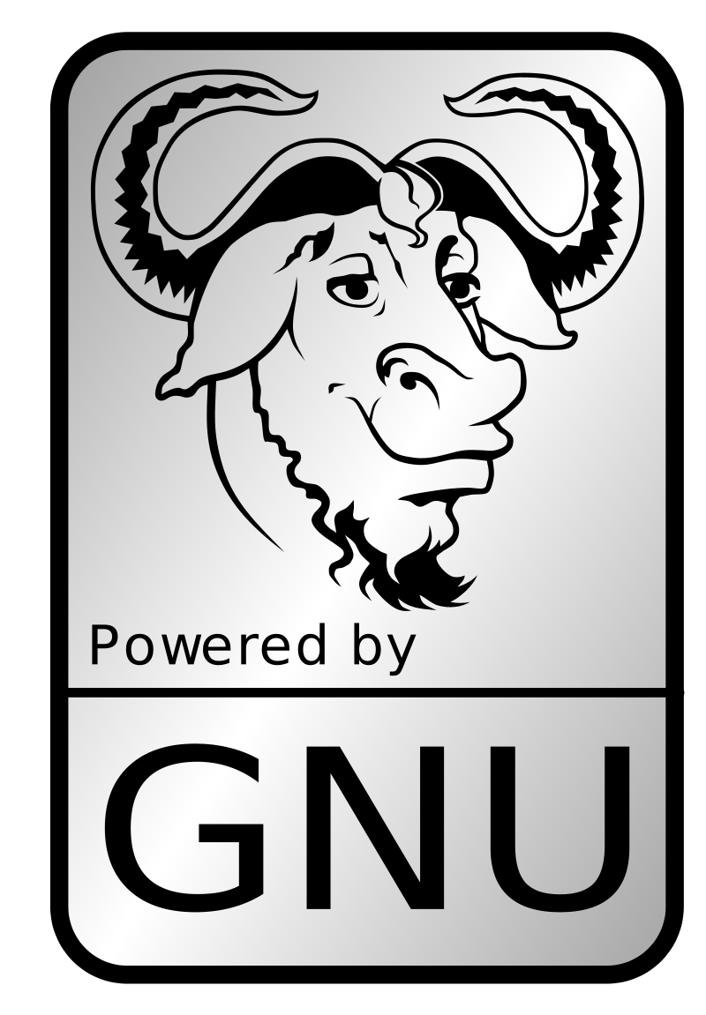
Copyleft, el primer parche
Fue entonces, en 1984, cuando Stallman decidió ponerse a trabajar para erradicar este tipo de comportamiento.
Como a Stallman le pareció poco viable, a corto plazo, eliminar las leyes del copyright, decidió trabajar dentro del marco legal existente y creó así su propia licencia de derechos de autor:
La Licencia Pública General de GNU (GPL).
A muchos les parecía inalcanzable la ambición de Stallman...

Slide 19
Copyleft, el primer parche
* GNU-GPL es una licencia Copyleft (la primera)
* GNU-GPL es una licencia Copyright!
¿ como es eso posible ?

Slide 20
Copyleft, el primer parche
Copyleft es una implementación del Copyright!
Es exactamente igual, pero con condiciones diferentes.
Ambas toman los derechos de autor y:
Copyright: se los reserva.“todos los derechos reservados”
Copyleft: los libera.
El valor del Copyleft consiste en eso: No contradice el Copyright!
Veamos entonces una definición más simple y completa....

Slide 21
Copyleft, el primer parche
Yo estoy al derecho, dado vuelta estas vos!
El Cieguito Volador - Sumo
Copyleft es Copyright...
... al reves!

Slide 22
Software Libre
May the Source Be With You...

Slide 23

Software Libre
Hablamos de libertades, no de precio.
El Software Libre otorga cuatro libertades. Libertad de...
L0) ...usar el programa, con cualquier propósito
L1) ...estudiar su funcionamiento, y adaptarlo a tus necesidades.
L2) ...copiar el software y distribuirlo sin ningún limite.
L3) ...mejorar el programa y hacer públicas las mejoras.
Todo software que no otorgue alguna de estas libertades es: Software Privativo

Slide 24
Softare Libre y Copyleft
No falta algo?
No todo Software Libre es Copyleft.
0) Usarla sin ninguna limitación.
1) Modificarla de la manera que crea conveniente.
2) Redistribuir cuantas copias desee.
3) Crear obras derivadas.
4) Cláusula Compartir-Igual:
La licencia debe asegurar que quién distribuya copias o realice trabajos derivados los distribuirá bajo el mismo tipo de licencia.
+

Slide 25

Licencia Pública General
La GNU-GPL fue creada por la FSF a mediados de los 80.
Es la primera licencia Copyleft.
Su propósito es declarar que el software cubierto por esta licencia es software libre y protegerlo de intentos de apropiación que restrinjan esas libertades a los usuarios.
[...Las licencias de la mayoría del software están diseñadas para quitarle a usted la libertad de compartir y modificar esos trabajos. Por el contrario, la GNU-GPL pretende garantizarle la libertad para compartir y modificar todas las versiones de un programa y asegurar que permanecerá como software libre para todos sus usuarios...]
“[...]Así en vez de poner software GNU en el dominio público, nosotros lo protegemos con Copyleft. [...] cualquiera que redistribuye el software, con o sin cambios, debe dar la libertad de copiarlo y modificarlo. Copyleft garantiza que cada usuario tiene libertad.”.

Slide 26
Otras Licencias
Software libre protegido por CopyLeft:
No permiten agregar ninguna restricción adicional cuando se redistribuye o modifica el software. Cada copia del software, aun si ha sido modificado, debe ser software libre.
GNU-GPL, GNU-LGPL, Mozilla Public License
Software libre NO protegido con CopyLeft:
Los autores otorgan permisos para añadirle restricciones adicionales en redistribuciones.
Berkeley Software Distribution (BSD) License
Massachusetts Institute of Technology (MIT) License
Software No Libre:
Se protege contra uso, copia o redistribución.

Slide 27





Licencias CC
CC está inspirada en GPL pero no es un tipo de licenciamiento de software libre. Para contenidos: textos, audios, fotos,etc
Se basa, principalmente, en 4 conceptos:
Atribución (by)
No Comercial (nc)
Sin Derivadas (nd)
Compartir Igual (sa)
Las licencias CC permiten combinar uno o mas de estos conceptos.

Slide 28
Cultura Libre
...La cultura es la sonrisa que acaricia la canción
y se alegra todo el pueblo, quien le puede decir que no
solamente alguien que quiera que tengamos triste el corazón...
(Leon Gieco – La cultura es la sonrisa)

Slide 29
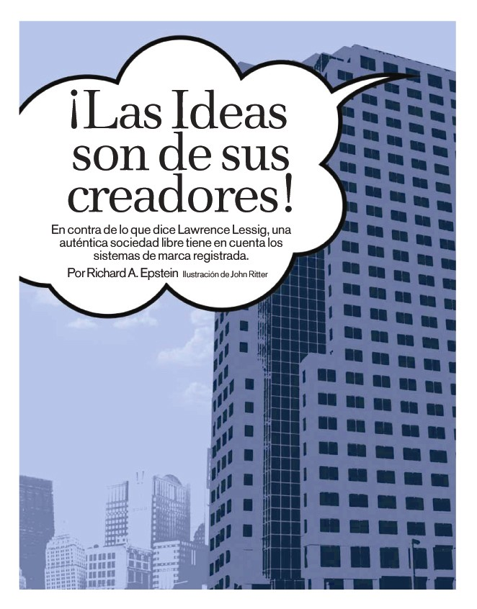
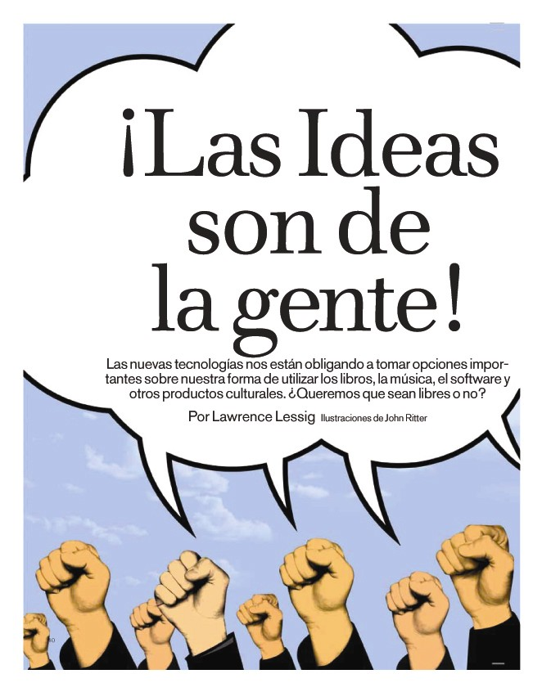
Fuente: Revista INNOVACION (EOI) [www.revistaeoi.com]
Dibujos: John Ritter

Slide 30

Copyleft NO perjudica la cultura
CULTURA LIBRE
* Usar el trabajo y disfrutar de los beneficios de su uso.
* Estudiar el trabajo y aplicar el conocimiento adquirido.
* Hacer y redistribuir copias, de la información o expresión.
* Hacer cambios y mejoras, y distribuir los trabajos derivados.

Slide 31
Copyleft NO perjudica la cultura
Sembrando FUD (Fear, Uncertainty and Doubt)
Los defensores de “todos los derechos reservados” argumentan:
* Copyleft es como legalizar la piratería.
* Los editores venderían menos libros, los autores percibirían menos ingresos en concepto de derechos de autor y en definitiva se producirían menos obras, ya que el “premio a la creación” habría sido prácticamente eliminado.
* Aducen además que se daría un golpe mortal a una industria que esta constituida por cientos de empresas y que emplea a miles de personas.

Slide 32

Copyleft NO perjudica la cultura
“Copyleft es como legalizar la piratería”
Pirata:
* Persona cruel y despiadada.
* Persona que se dedica al abordaje de barcos
para robar.
Piratería:
* Ejercicio de pirata.
* Robo o destrucción de los bienes de alguien.
La piratería engloba acciones como andar por la vida con un loro en el hombro, una pata de palo y un parche en el ojo, robando, violando y asesinando.
Copiar obras liberadas con Copyleft
es LEGAL!

Slide 33
Copyleft NO perjudica la cultura
“...los editores venderían menos libros, los autores percibirían menos ingresos [...] en definitiva se producirían menos obras...”
- sólo autores que reciben una enorme cantidad de dinero en concepto de derechos de autor y regalías.
En España se editan al año mas de 60.000 obras en papel:
- menos del 0,5% (300) vende mas de 10.000 ejemplares.
- la gran mayoría no vende mas de 100 ejemplares.
El “premio a la creación” está en realidad concentrado en unos pocos autores.

Slide 34
Copyleft NO perjudica la cultura
No se producirían menos obras!
- El premio a la creación es nulo para el 99,5% de los autores.
- Como los autores son conscientes de esta situación, la enorme mayoría de las obras por escribir serían efectivamente creadas y publicadas.
La generalización del copyleft y de la edición digital libre produciría archivos y bibliotecas digitales con un enorme volumen de información y de obras disponibles.
El primer efecto derivado es:
pueblos y comunidades científicas y culturales mejor informadas y con un volumen de recursos inimaginable en cualquier otra época histórica.

Slide 35
¿Cómo se ganan la vida los autores?
1.- Porcentajes de venta.
2.- Regalías.
3.- Contratos con instituciones publicas y privadas que financian la producción de una determinada obra.
4.- Rentas derivadas de la publicación. El “efecto de ser conocido” por el publico

Slide 36
...y con Copyleft?
¿Como se ganarían la vida con Copyleft?
Mediante todas las formulas señaladas anteriormente salvo quizás la de regalías.
¿Copyleft, es la mejor forma de remuneración?
Es la forma mas directa de darse a conocer al público mucho mas amplio que aquel que accede a bibliotecas o disquerías.
Hoy por hoy, una edición en la web disponible a ser descargada de forma gratuita por cualquier persona en todo el mundo, es la mejor manera de promocionarse y es ,además, un instrumento esencial para generar “rentas derivadas de la publicación” (principal forma de remuneración).

Slide 37
...y con Copyleft?
Los editores, cobran por la venta de libros. Su principal ingreso deriva de la venta de libros en formato papel.
¿Pueden convivir los editores y las obras libres?
Las licencias CC permiten que una obra sea licenciada en exclusividad por un solo titular en cuanto a distribución comercial por un período de tiempo. Es lo que necesitan los editores para protegerse de una inversión considerable.
¿La edición digital resta volumen de ventas?
Los indicadores actuales, señalan lo contrario. Gracias a la edición digital, el público puede conocer una obra de forma mas cómoda (además de antes y mejor).
Los editores deberían acostumbrarse a ganarse la vida por los valores agregados que incorporan a las obras y no por una situación de práctico monopolio..

Slide 38
¿ “todos los derechos reservados” es perjudicial para la cultura ?
SI!
* Porque hace que sean inencontrables una enorme cantidad de obras descatalogadas,
* ..o que pertenecen a un autor que dejo de dar permisos de publicación...
* ..o que simplemente se desconoce quienes son sus titulares.
* Porque impide el desarrollo de un enorme potencial de obras derivadas. (que pueden ir desde la adaptación teatral o cinematográfica, hasta cuestiones mucho mas modestas como su traducción a otras lenguas, quizás minoritarias...)

Slide 39
La cultura es la sonrisa...
Comparemos como se aplicarían:
“todos los derechos reservados”
Reservados todos los derechos de los autores, del productor fonográfico y de los interpretes de las obras reproducidas en este ejemplar.
Prohibida la reproducción, regrabación, alquiler, préstamo, canje, ejecución pública, radiodifusión y cualquier otro uso no autorizado de este soporte fonográfico.
Copyleft
Atribución – Compartir derivadas igual.
Usted es libre de:
* Copiar, distribuir y comunicar públicamente esta obra.
* Hacer usos comerciales
* Hacer obras derivadas
Bajo las siguientes condiciones:
* Dar atribución al autor
* Compartir bajo esta misma licencia

Slide 40
¿ y como seguimos?
Involucrense!

Slide 41

¡ MUCHISIMAS GRACIAS !
Marcos J. Medrano
<marcosmedrano0@gmail.com>
Obra derivada de: (Colaboradores)
José C Massón
Copyleft, un parche para una sociedad minada de bugs.
Rebeldes Stereotipos (FM La Tribu 88.7)
Programa: www.rebeldes.org.ar
Blog: jose.rebeldes.org.ar
Franco Iacomella
Copyleft- Ar: http://copyleft.usla.org.ar
Blog: http://francoiacomella.org/blog
Fuentes de información:
Wikipedia (http://www.wikipedia.org)
(Licencia de documentación libre de GNU)
Proyecto GNU (http://www.gnu.org)
Cultura Libre - Lawrence Lessig (http://free-culture.org)
(Creative Commons Atribución-NoComercial 1.0)
FAQ sobre edicion y copyleft - Traficantes de Sueños Versión 1.0, Marzo 2006
(Creative Commons atribucion-compartir igual, 2.0 Spain)
http://sindominio.net/biblioweb/telematica/faq_edicion.pdf
Derecho de Autor 2007 Marcos J. Medrano
Algunos derechos reservados
Usted es libre de copiar, distribuir y comunicar públicamente esta obra y hacer obras derivadas bajo las condiciones de la licencia:
http://creativecommons.org/licenses/by-sa/2.5/ar/

